Slide 1
Мета, пріоритети, принципи та напрями розвитку освіти дорослих
Виконала:
Студентка 367к групи
Малімон Анастасія

Slide 2
Тенденція напіврозпаду компетентності спеціалістів різних галузей.
Природно, що проблема освіти дорослих існувала завжди, оскільки люди, протягом життя за різних умов засвоювали й використовували досвід своїх пращурів. Результати досліджень з психології дорослих показують, що людина в усі періоди життя здатна засвоювати нові знання, розширювати світогляд, а під час професійної діяльності поглиблювати досвід, а за потреби здобувати нові й суміжні професії.

Slide 3
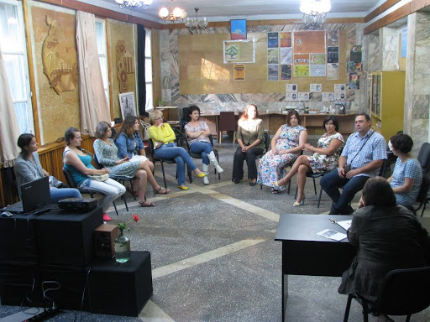

Розвиток андрагогіки відбувався завдяки науково-технічним перетворенням, новим вимогами до кваліфікаційного рівня фахівців, швидкій застарілості знань і накопиченню нових.

Slide 4


Американські економісти запровадили термін «напіврозпад компетентності» – період, коли від моменту закінчення ЗВО, у результаті надходження нової наукової та технічної інформації, компетентність спеціалістів знижується на 50%. Останніми роками цей період має тенденцію до значного скорочення.

Slide 5


Для України розвиток освіти – це стратегічний ресурс подолання кризових процесів, адже освіта є однією з найголовніших умов прориву нашого інтелектуального й виробничого потенціалів на світовий ринок високих технологій. Особливого значення при цьому набуває система освіти дорослих.

Slide 6

Освіта дорослих – пріоритетний напрям державної політики країн ЄС.
На міжнародній конференції із проблем освіти дорослих (Гамбург, 1997 р.), саме освіту дорослих було названо ключем до XXI століття. Конференція у своїй декларації рекомендувала урядам усіх держав вважати освіту дорослих одним із пріоритетів державної політики.

Slide 7
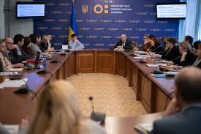

Освіта дорослих спрямована на максимальне задоволення таких потреб особистості, суспільства, держави:
• особистості – у самовдосконаленні, адаптації до змін у соціально-економічному, політичному розвитку життя;
• суспільства – у формуванні соціально-активних осіб, які мають адаптуватися до реалій життя, законослухняних та ініціативних громадян, членів суспільства, що орієнтуються на загальнолюдські цінності;
• держави – у підготовці компетентних, ефективних працівників, здатних вивести країну на високий рівень соціально-економічного й культурного розвитку.

Slide 8

Актуальність і доцільність розвитку освіти дорослих в Україні зумовлені:
- потребою подолання суперечностей, які виникають між вимогами суспільства до професійної підготовки фахівців нової формації і станом професійної підготовки, між роботодавцями та безробітними;
- потребою розробки правової законодавчої бази розвитку освіти дорослих, механізмів її фінансування й кредитування, впровадження цільових програм - проектів, грантів із залученням зарубіжних інвестицій;
- врахуванням осмислення і узагальнення вітчизняною педагогічною наукою і практикою зарубіжного досвіду з організації освіти дорослих.

Slide 9

Різновиди освіти дорослих в Україні.
Різноманітність завдань, виконуваних системою освіти дорослих, поділяються на кілька напрямів, кожен з яких формується з урахуванням специфіки освітніх потреб, характерних для тих або інших категорій дорослого населення. Основні з них:

Slide 10

- загальна освіта: комплекс навчальних програм, що передбачають спадкоємне збагачення настанов, знань і вмінь, потрібних усім членам суспільства безвідносно до роду їх професійних занять;
- освіта для безробітних – перепідготовка на нові види праці або підвищення кваліфікації;
- освіта для осіб третього віку – освітні програми, що допомагають пенсіонерові адаптуватися до нової життєвої ситуації;

Slide 11
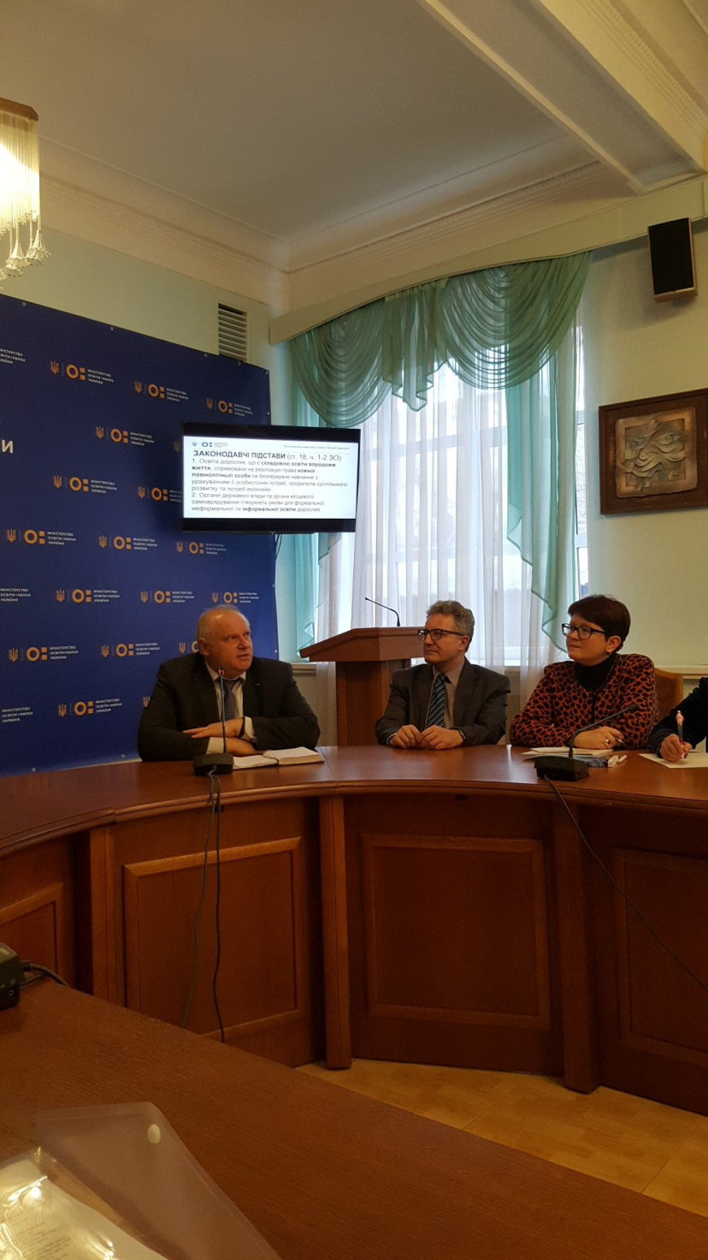
- спеціальна освіта – програми й форми навчання, призначені для осіб, яким потрібна соціальна допомога. Освітні програми для дорослих слід розробляти й реалізовувати, виходячи з таких основних принципів:
> адресність – врахування специфіки освітніх потреб дорослого населення;
> доступність – врахування можливостей того, хто навчається, засвоїти передбачений даною програмою навчальний матеріал;
> індивідуалізація – модифікація змісту, форм і методів навчання залежно від реального рівня знань і вмінь тих, хто навчаються.

Slide 12

Основна мета освіти дорослих в Україні та країнах ЄС.
Головною метою освіти дорослих є розвиток особистості, яка спроможна активно й компетентно брати участь у всіх сферах життя суспільства. У нових соціально-економічних умовах розвиток освіти одержує високий статус, оскільки саме вона буде сприяти формуванню пріоритету розвитку держави.

Slide 13
Неперервна освіта в розвитку освіти дорослих.
Приорітетне завдання освіти дорослих, як це визначено в матеріалах ЮНЕСКО, – забезпечити людину комплексом знань і вмінь, необхідних для активного творчого життя. Йдеться про довічний розвиток людини як працівника, громадянина, особистості, індивідуальності. Освіта, що супроводжує людину в різні періоди її життя, має різні назви – довічна, перманентна, така що відновлюється, неперервна освіта упродовж всього життя.

Slide 14

В європейських країнах склалася певна спільність поглядів на роль освіти дорослих у досягненні прогресу особистості й суспільства. Це знайшло відображення в педалюванні практично всіма країнами ідеї неперервної освіти.

Slide 15


Неперервна освіта / навчання – Лінійний підхід до навчання: прирощення освіти / навчання упродовж всього життя, починаючи із дошкільної освіти.
Навчання упродовж всього життя – прирощення поступається місцем взаємодії між знаннями, що здобуті на початкових етапах освіти, і знаннями, що здобуті на наступних етапах, а також між теоретичними і практичними.

Slide 16

Ці два поняття відрізняються між собою. При неперервній освіті здобуття знань відбувається без врахування практичного їх використання.
Навчання упродовж життя передбачає формування компетентності, що засвоєні у різних ситуаціях (на робочому місці, вдома тощо) завдяки відповідному механізму, що підтверджує компетентність, а в подальшому – їх практичне використання.

Slide 17

Освіта дорослих поступово інтернаціоналізується, причому більше, ніж дитячо-юнацька освіта. Це відбувається завдяки певній подібності соціально-економічних процесів у технологічно розвинених країнах.
Освіта дорослих в сучасних умовах набула нових якісних ознак. її сьогодні вже не пов'язують з ліквідацією неписьменності, вечірніми і заочними формами навчання в установах загальної середньої й професійної освіти різного кваліфікованого рівня.

Slide 18
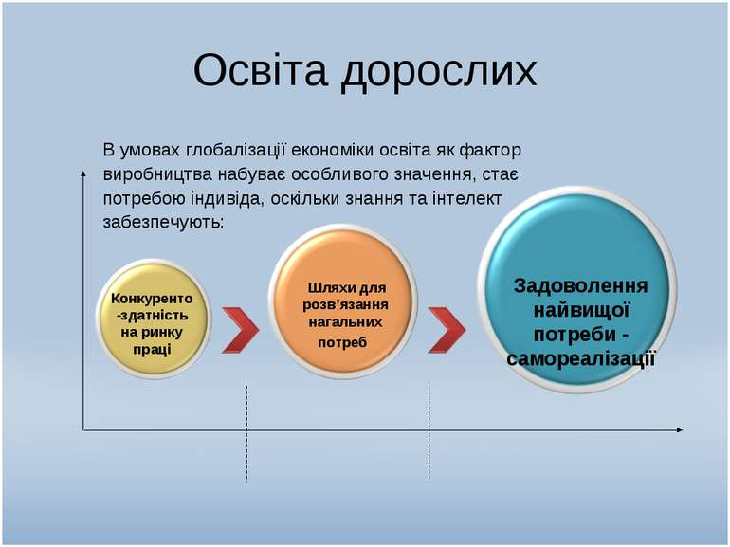
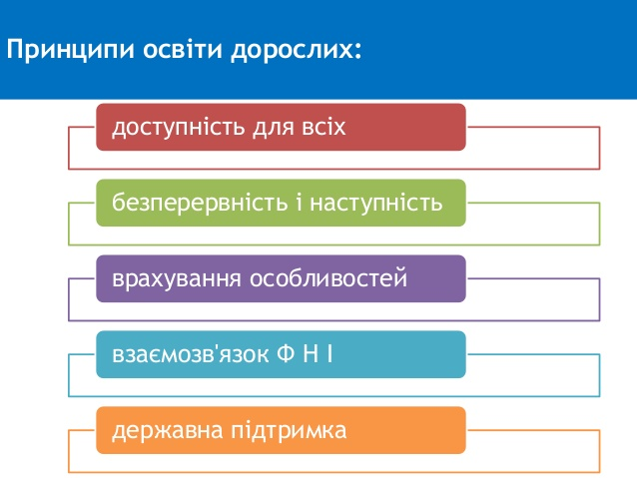
За розрахунками фахівців, тільки потенційний контингент системи освіти дорослих у нашій країні становить майже 73%. Специфіка освіти дорослих полягає в тому, що її контингентом є особи дієздатного віку, які поєднують навчальну діяльність з особистою участю в різних галузях практичного життя. Сказане означає, що на освіту дорослих не можна переносити постулати педагогічної теорії, а також форми і методи роботи навчання й виховання підростаючого покоління.

Slide 19
Дякую за увагу!

